Slide 1

TRƯỜNG ĐẠI HỌC THỦY LỢI ~~~~~~~~~~~~~~~~~~~~~~~~
PHÂN CỤM BÁN GIÁM SÁT MỜ TRONG PHÁT HIỆN ĐỐI TƯỢNG TỪ ẢNH VIỄN THÁM
Sinh viên thực hiện: Đỗ Hoài Nam
Lớp: 63HTTT1
Mã SV: 2151160531
Giảng viên hướng dẫn: TS. Trần Mạnh Tuấn
Hà Nội , 2025

Slide 2
NỘI DUNG ĐỒ ÁN
TỔNG QUAN VỀ ĐỀ TÀI
CƠ SỞ LÝ THUYẾT
XÂY DỰNG MÔ HÌNH
KẾT LUẬN
KẾT QUẢ THỰC NGHIỆM

Slide 3
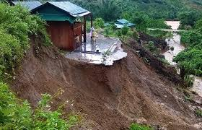
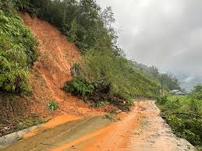
1. TỔNG QUAN VỀ ĐỀ TÀI
Lý do chọn đề tài :
Sạt lở đất là một trong những vấn đề nhức nhối, là dấu chấm hỏi lớn đặt ra cho nhà nước, chính phủ cũng như các doanh nghiệp tư nhân cần phải đưa ra các giải pháp phù hợp và những cảnh báo cấp thiết tới người dân địa phương để kịp thời ứng phó.
Thực tế cho thấy, diễn biến sạt lở ngày càng phức tạp và khó lường, với tần suất và quy mô tăng mạnh trong những năm gần đây. Nếu không thể phát hiện và cảnh báo kịp thời, sạt lở đất sẽ tiếp tục là nguyên nhân gây thiệt hại lớn về tính mạng và tài sản.

Slide 4
1. TỔNG QUAN VỀ ĐỀ TÀI
Mục tiêu nghiên cứu:
Xây dựng mô hình phân cụm bán giám sát mờ để phát hiện đối tượng trong ảnh viễn thám.
Ứng dụng các thuật toán phân cụm bán giám sát mờ để phát hiện đối tượng trong ảnh viễn thám vào bài toán thực tế.

Slide 5
2. CƠ SỞ LÝ THUYẾT
Tổng quan về trí tuệ nhân tạo trong xử lý ảnh
Phân cụm thường
Phân cụm bán giám sát mờ
Ngôn ngữ Python
Ngôn ngữ C
Các độ đo đánh giá như : Davies–Bouldin, Silhouette Average Width, PBM, IFV, Clustering Accuracy...

Slide 6
2. CƠ SỞ LÝ THUYẾT
* Tổng quan về trí tuệ nhân tạo trong xử lý ảnh:
Trí tuệ nhân tạo (AI) đóng vai trò quan trọng trong việc tự động nhận diện, phân loại các đối tượng trên ảnh viễn thám
Các thuật toán AI, đặc biệt là học máy (Machine Learning) và học sâu (Deep Learning), giúp tăng tốc quá trình phân tích, giảm phụ thuộc vào chuyên gia
Ứng dụng AI trong xử lý ảnh viễn thám hỗ trợ phát hiện thiên tai như sạt lở, lũ quét, ngập lụt… một cách nhanh chóng và hiệu quả.

Slide 7
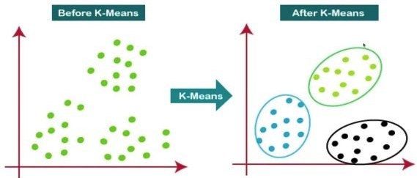
2. CƠ SỞ LÝ THUYẾT
* Phân cụm thường :
Phân cụm thường (ví dụ: K-means, K-medoids) chia dữ liệu thành các nhóm dựa trên đặc điểm thống kê mà không cần thông tin nhãn.
Phương pháp này đơn giản, dễ triển khai nhưng gặp hạn chế khi dữ liệu có vùng chuyển tiếp hoặc nhiều nhiễu và thường không xử lý tốt các trường hợp biên hoặc vùng chưa rõ ràng trong ảnh viễn thám.

Slide 8
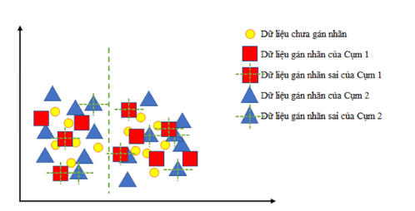
2. CƠ SỞ LÝ THUYẾT
* Phân cụm bán giám sát mờ :
Là sự kết hợp giữa phân cụm mờ (FCM) và học bán giám sát, cho phép sử dụng một phần dữ liệu có nhãn để hướng dẫn quá trình phân cụm.
Phân cụm mờ giúp mô hình hóa tốt các vùng không rõ ràng, trong khi bán giám sát tận dụng tối đa thông tin nhãn, tăng độ chính xác phù hợp với bài toán phát hiện sạt lở đất khi dữ liệu nhãn hạn chế nhưng cần phân loại rõ ràng các vùng nguy cơ.

Slide 9
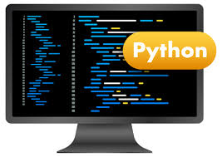
2. CƠ SỞ LÝ THUYẾT
* Ngôn ngữ Python:
Python được sáng tạo bởi Guido van Rossum và công bố lần đầu tiên vào năm 1991, Python là một ngôn ngữ lập trình mạnh mẽ, linh hoạt dễ học, có cú pháp đơn giản và rõ ràng giúp người lập trình tạo ra mã nguồn dễ đọc và hiệu quả.
Hỗ trợ đa nền tảng và cộng đồng thư viện phong phú.

Slide 10

2. CƠ SỞ LÝ THUYẾT
* Ngôn ngữ Python:
Ngôn ngữ C được sử dụng để xây dựng các thuật toán lõi, tối ưu hiệu năng tính toán khi xử lý dữ liệu lớn.
Có thể tích hợp với Python thông qua các module hoặc interface để tăng tốc độ xử lý mà vẫn đảm bảo tính linh hoạt.

Slide 11
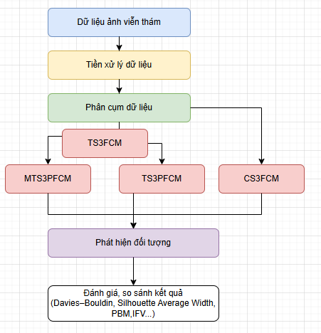
3. XÂY DỰNG MÔ HÌNH
Mô hình tổng quát của bài toán phát hiện đối tượng từ ảnh viễn thám
Notes:
Lấy ảnh đầu vào
Định vị khuôn mặt
Chuẩn hóa khuôn mặt
Trích xuất đặc trưng
So sánh đặc trưng
Trả kết quả nhận diện

Slide 12
3. XÂY DỰNG MÔ HÌNH
* Thuật toán TS3FCM :
TS3FCM(Trusted Safe Semi-Supervised Fuzzy Clustering Method) chỉ sử dụng các nhãn có độ tin cậy cao để “dẫn dắt” quá trình phân cụm. Với mỗi mẫu có nhãn, thuật toán đánh giá độ tin cậy (trust score) dựa trên sự nhất quán với vùng lân cận hoặc khoảng cách đến tâm cụm. Chỉ các mẫu vượt ngưỡng trust nhất định mới tham gia mạnh vào cập nhật tâm cụm và ma trận phân cụm. Các nhãn nghi ngờ sẽ bị giảm vai trò hoặc loại trừ.
Giúp mô hình tránh bị “nhiễm độc” bởi nhãn sai, duy trì hoặc nâng cao độ chính xác khi tỷ lệ nhãn thấp hoặc chất lượng nhãn không đồng đều. Đặc biệt hữu ích trong trường hợp chỉ có thể gán nhãn cho một phần nhỏ dữ liệu.

Slide 13
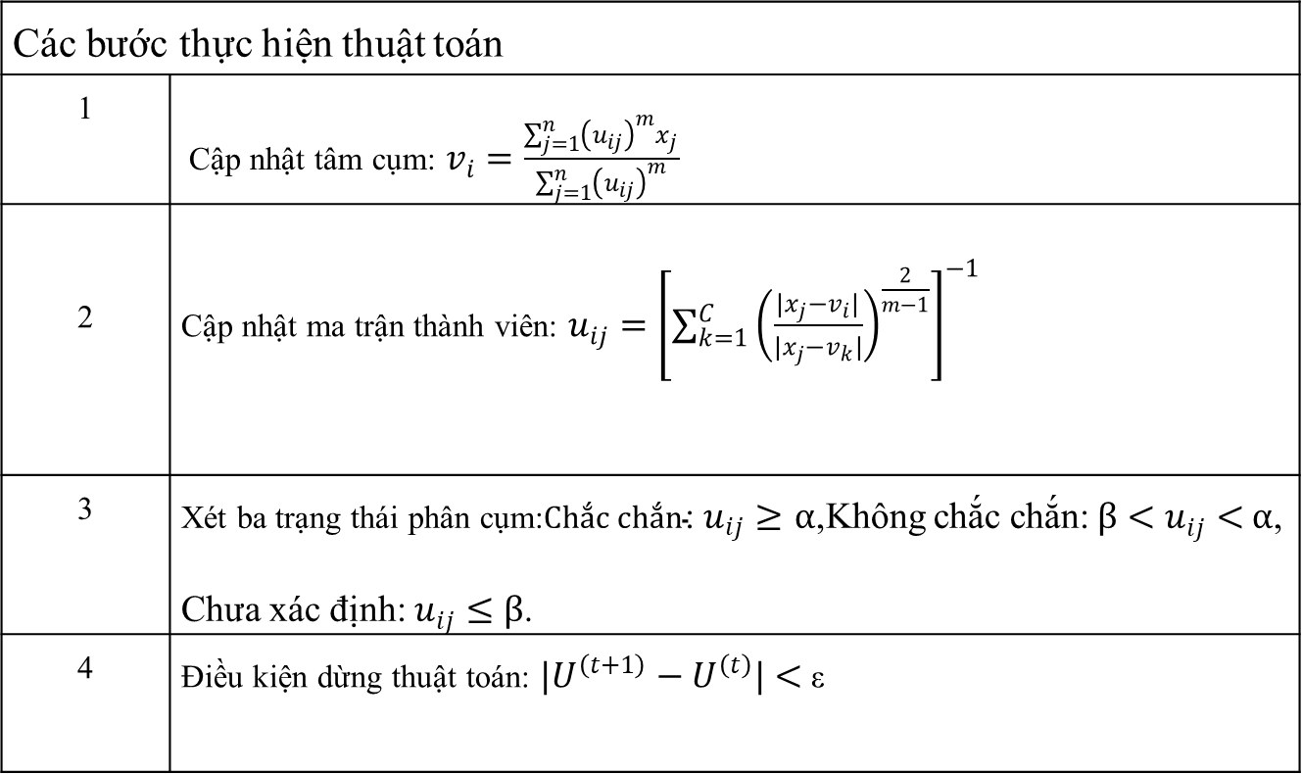
3. XÂY DỰNG MÔ HÌNH
Các bước thực hiện thuật toán
1 | Cập nhật tâm cụm: $v_{i}=\frac{\sum_{j=1}^{n}{{\left(u_{ij}\right)}^{m}x_{j}}}{\sum_{j=1}^{n}{{\left(u_{ij}\right)}^{m}}}$
2 | Cập nhật ma trận thành viên: $u_{ij}={\left[\sum_{k=1}^{C}{{\left(\frac{|x_{j}−v_{i}|}{|x_{j}−v_{k}|}\right)}^{\frac{2}{m−1}}}\right]}^{−1}$
3 | Xét ba trạng thái phân cụm:$Chắc chắn\text{: }u_{ij}≥$ α,Không chắc chắn:$β<u_{ij}<$α, Chưa xác định: $u_{ij}≤β$.
4 | Điều kiện dừng thuật toán: $|U^{\left(t+1\right)}−U^{\left(t\right)}|<$ ε
Notes:
Mtcnn - Multi-task Cascaded Convolutional Networks
P-Net Proposal Network
R-net Refine Network
O- net Output Network
Phần đầu tiên của đầu ra được sử dụng để xác định xem hình ảnh có chứa khuôn mặt hay không. một là xác suất hình ảnh là mặt người và xác suất hình ảnh không phải là mặt người. Hai giá trị này cộng lại với nhau bằng 1. Phần thứ hai của mạng cung cấp vị trí chính xác của hộp, thường được gọi là hồi quy hộp. Phần thứ ba cung cấp vị trí của năm điểm chính của khuôn mặt gồm vị trí mắt trái, mắt phải, mũi, vị trí miệng trái và vị trí miệng phải.

Slide 14
3. XÂY DỰNG MÔ HÌNH
* Thuật toán CS3FCM :
CS3FCM (Confidence-weighted Safe Semi-supervised Clustering) đánh giá mức độ chắc chắn (confidence score). Các điểm có confidence cao sẽ đóng vai trò lớn hơn trong quá trình cập nhật trọng số phân cụm, còn những điểm có confidence thấp sẽ bị giảm ảnh hưởng hoặc loại bỏ. Confidence này được xác định dựa trên sự đồng thuận của các điểm lân cận, sự rõ ràng trong phân nhóm hoặc khoảng cách tới các tâm cụm.
Thuật toán cho phép tận dụng tối đa dữ liệu không nhãn, nhưng vẫn kiểm soát rủi ro do các điểm nhiễu hoặc không chắc chắn. Ngoài ra, có thể bổ sung các ràng buộc an toàn (safe constraint) để đảm bảo kết quả phân cụm không bị ảnh hưởng tiêu cực trong các trường hợp dữ liệu phức tạp.
Notes:
Hai vector có cùng nhãn sẽ có kc gần nhau hơn so với hai vector khác nhãn

Slide 15
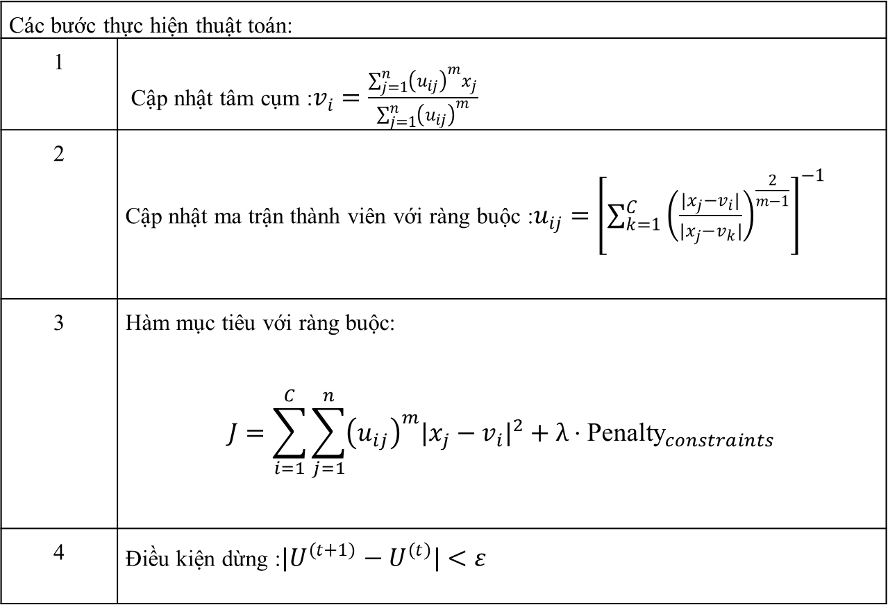
3. XÂY DỰNG MÔ HÌNH
Các bước thực hiện thuật toán:
1 | Cập nhật tâm cụm :$v_{i}=\frac{\sum_{j=1}^{n}{{\left(u_{ij}\right)}^{m}x_{j}}}{\sum_{j=1}^{n}{{\left(u_{ij}\right)}^{m}}}$
2 | Cập nhật ma trận thành viên với ràng buộc :$u_{ij}={\left[\sum_{k=1}^{C}{{\left(\frac{|x_{j}−v_{i}|}{|x_{j}−v_{k}|}\right)}^{\frac{2}{m−1}}}\right]}^{−1}$
3 | Hàm mục tiêu với ràng buộc: $$J=\sum_{i=1}^{C}{\sum_{j=1}^{n}{{\left(u_{ij}\right)}^{m}|x_{j}}}−v_{i}|^{2}+λ⋅{\text{Penalty}}_{constraints}$$
4 | Điều kiện dừng :$|U^{\left(t+1\right)}−U^{\left(t\right)}|<\text{ε}$

Slide 16
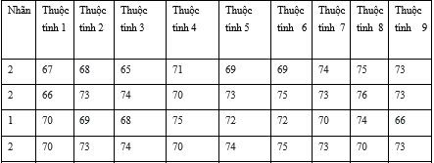
4. KẾT QUẢ THỰC NGHIỆM
* Mô tả dữ liệu
Dữ liệu đầu vào là 1 ảnh đã được tiền xử lý sang dạng file txt bao gồm các thuộc tính: Số mẫu (N): 4489, số thuộc tính đặc trưng (R): 9, số lớp/nhóm (C): 2
Dạng file:
Đầu file: thông số, nhãn lớp, loại dữ liệu
Tiếp theo: từng dòng là một mẫu gồm nhãn thực và giá trị các thuộc tính

Slide 17
4. KẾT QUẢ THỰC NGHIỆM
Kết quả của thuật toán TS3PFCM :
Time | ca | Ca_label | Db | Asw | Pbm | ifv | runtime
1 | 0.56 | 0.73 | 3.08 | 0 | 0 | 0 | 0.57
2 | 0.56 | 0.73 | 3.08 | 0 | 0 | 0 | 0.64
3 | 0.56 | 0.73 | 3.08 | 0 | 0 | 0 | 0.63
4 | 0.8 | 0.95 | 2.56 | 0 | 0 | 0 | 0.66
5 | 0.56 | 0.73 | 3.08 | 0 | 0 | 0 | 0.58
6 | 0.8 | 0.95 | 2.56 | 0 | 0 | 0 | 0.69
7 | 0.56 | 0.73 | 3.08 | 0 | 0 | 0 | 0.56
8 | 0.8 | 0.95 | 2.56 | 0 | 0 | 0 | 0.52
9 | 0.8 | 0.95 | 2.56 | 0 | 0 | 0 | 0.55
10 | 0.56 | 0.73 | 3.08 | 0 | 0 | 0 | 0.57

Slide 18
4. KẾT QUẢ THỰC NGHIỆM
Kết quả của thuật toán MTS3PFCM :
Time | ca | Ca_label | Db | Asw | Pbm | ifv | runtime
1 | 0.52 | 0.93 | 3.16 | 0 | 0 | 0 | 0.56
2 | 0.78 | 0.93 | 2.42 | 0 | 0 | 0 | 0.62
3 | 0.52 | 0.93 | 3.16 | 0 | 0 | 0 | 0.5
4 | 0.52 | 0.93 | 3.16 | 0 | 0 | 0 | 0.52
5 | 0.78 | 0.93 | 2.42 | 0 | 0 | 0 | 0.55
6 | 0.52 | 0.93 | 3.16 | 0 | 0 | 0 | 0.47
7 | 0.52 | 0.93 | 3.16 | 0 | 0 | 0 | 0.61
8 | 0.78 | 0.93 | 2.42 | 0 | 0 | 0 | 0.58
9 | 0.78 | 0.93 | 2.42 | 0 | 0 | 0 | 0.58
10 | 0.52 | 0.93 | 3.16 | 0 | 0 | 0 | 0.67

Slide 19
4. KẾT QUẢ THỰC NGHIỆM
Kết quả của thuật toán CS3FCM :
Time | ca | Ca_label | Db | Asw | Pbm | ifv | runtime
1 | 0.8 | 0.8 | 2.61 | 0 | 0 | 0 | 6.66

Slide 20
4. KẾT QUẢ THỰC NGHIỆM
Bảng so sánh các kết quả các thuật toán trên tập dữ liệu thực nghiệm:
Các thuật toán TS3PFCM và MTS3PFCM đều cho thấy hiệu suất vượt trội so với CS3FCM về độ chính xác phân cụm và thời gian xử lý. TS3PFCM có độ chính xác cao nhất với nhãn thực, trong khi MTS3PFCM đạt độ phân tách cụm tốt nhất và runtime thấp nhất. CS3FCM có hiệu suất ổn nhưng thời gian thực thi lâu hơn. Do đó, TS3PFCM và MTS3PFCM nắm bắt cấu trúc dữ liệu hiệu quả hơn, phù hợp cho các bài toán phân nhóm thực tế.
Thuật toán | ca | Ca_label | Db | Asw | Pbm | ifv | runtime
CS3FCM | 0.8 | 0.8 | 2.61 | 0 | 0 | 0 | 6.66
MTS3PFCM | 0.52 | 0.93 | 3.16 | 0 | 0 | 0 | 0.61
TS3PFCM | 0.8 | 0.95 | 2.56 | 0 | 0 | 0 | 0.69

Slide 21
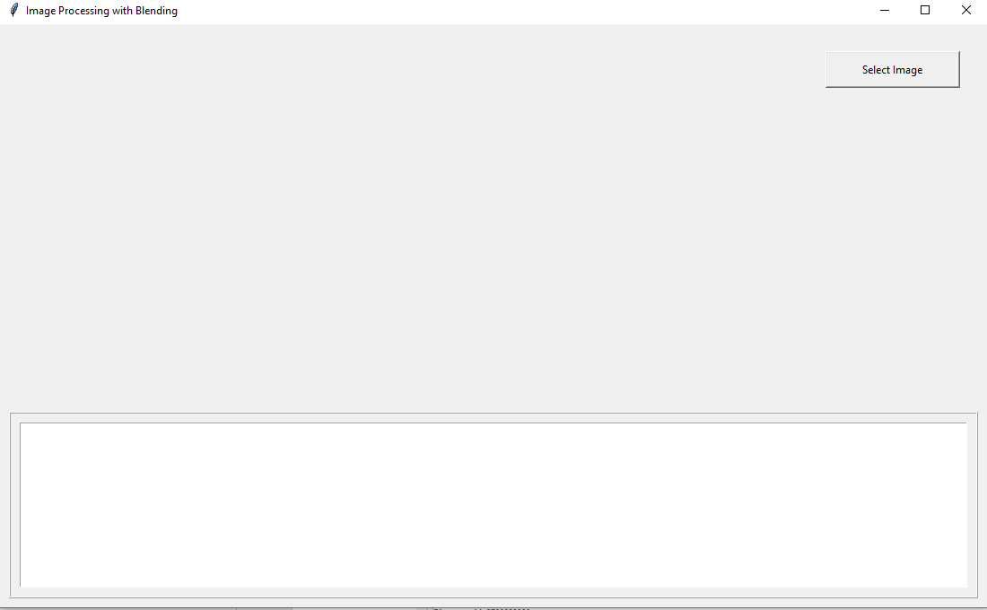
4. KẾT QUẢ THỰC NGHIỆM
* Giao diện chính của ứng dụng phân cụm

Slide 22
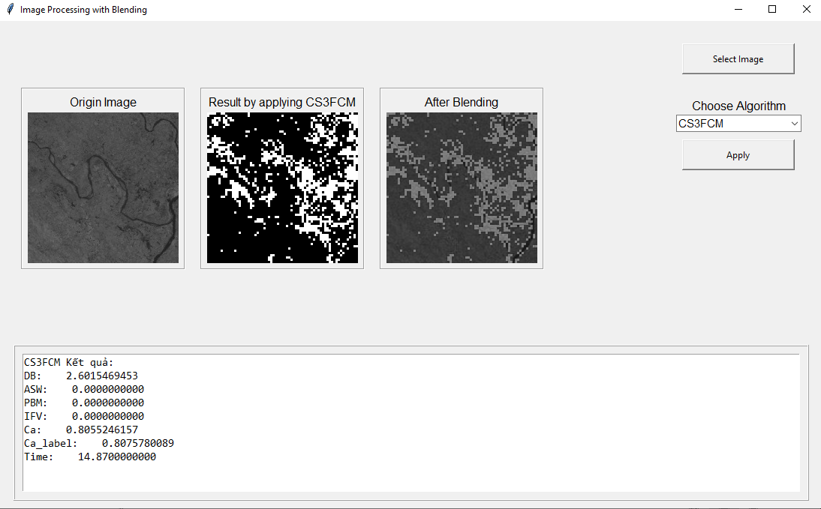
4. KẾT QUẢ THỰC NGHIỆM
Kết quả sau khi chọn ảnh và thuật toán để thực hiện.

Slide 23
5. KẾT LUẬN
Kết quả đạt được
Nắm vững kiến thức cơ bản về ảnh viễn thám, các đặc trưng phổ của đối tượng trong ảnh vệ tinh
Thực hiện cài đặt thử nghiệm thuật toán phân cụm mờ trên dữ liệu ảnh viễn thám thực tế, xây dựng giao diện trực quan, dễ sử dụng.
Hướng phát triển
Thực nghiệm trên nhiều bộ dữ liệu ảnh viễn thám với đa dạng khu vực, điều kiện chụp để tăng tính tổng quát của mô hình.
Nghiên cứu, ứng dụng các thuật toán phân cụm mờ bán giám sát hoặc mờ thích nghi để ứng dụng hiệu quả hơn trong các bài toán thực tiễn.
Hạn chế
Mô hình phân cụm bán giám sát mờ đơn giản, hạn chế, chưa thể thực hiện chạy và so sánh được trên nhiều mô hình khác nhau.

Slide 24
CẢM ƠN THẦY CÔ VÀ CÁC BẠN ĐÃ LẮNG NGHE

Slide 25


